Slide 1
Bonjour!
jeudi, le quatorze novembre

Slide 2
Dites quelque chose de bon du fantôme de l’opéra.

Slide 3
Bonjour!
jeudi, le quatorze novembre

Slide 4
Justin dit “mon barrage est le meilleur barrage du monde.”
Discours direct: reporting what was said with a direct quote.
Justin dit qu’il a le meilleur barrage du monde.
Discours indirect: reporting what was said without direct quotation.
Randy a dit “Je mange beaucoup de krill.”
Randy a dit qu’elle mangeait beaucoup de krill.
Randy a dit “hier, j’ai mangé beaucoup de krill.”
Randy a dit qu’elle avait mangé beaucoup de krill.

Slide 5
Randy a dit “je magerai beaucoup de krill.”
Randy a dit qu’elle mangerais beaucoup de krill.
Randy m’a dit “Mangez votre krill.”
Randy m’a dit de manger mon krill.

Slide 6
aérobique alphabet

Slide 7
Coldplay

Slide 8
Viva la Vida Vive la Vie

Slide 9
Il est ému
Elle est émue

Slide 10
Il est émeu

Slide 11
L’émeu n’est pas ému.

Slide 13
la loge

Slide 14
la loge

Slide 15
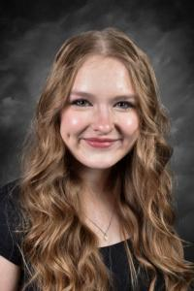

Slide 16
un déguisement

Slide 17
un costume noir

Slide 18
une veste
un gilet

Slide 19
la tenue de soirée
le smoking

Slide 21
Lisons!

Slide 22
Billet de sortie
À votre avis, qui sera l’héros du roman? Poruquoi?

